Slide 1



NOTORIETA’ DEL BRAND
INDAGINE QUANTITATIVA
Documento redatto per:
Ricerca n. 147-2017
31 MAGGIO 2017
Istituto Piepoli S.p.A.
20129 Milano Via Benvenuto Cellini, 2/A t. +39 02 5412 3098 f. +39 02 5455 493
00186 Roma Via di Ripetta, 39 t. +39 06 3211 0003 f. +39 06 3600 0917
www.istitutopiepoli.it istituto@istitutopiepoli.it P.IVA: 03779980964 REA 1701566

Slide 2







PREMESSA E METODOLOGIA
L’indagine è stata realizzata dal 22 al 29 maggio 2017 attraverso 1007 interviste CATI/CAWI ad un campione rappresentativo della popolazione italiana maschi e femmine dai 18 anni in su, segmentato per sesso, età, Grandi Ripartizioni Geografiche e Ampiezza Centri proporzionalmente all’universo della popolazione italiana.
GENERE
CLASSE DI ETÀ
UOMO
DONNA
47%
53%
18-34 ANNI
35-54 ANNI
>54 ANNI
26%
37%
37%
Il presente sondaggio è stato eseguito rispettando il codice deontologico ASSIRM ed ESOMAR.

Slide 3

CONOSCENZA SPONTANEA E SOLLECITATA

Slide 4
TOP OF MIND: conoscenza spontanea
Quando pensa ai centri ottici ossia i negozi che vendono prodotti per la vista, qual è la prima marca che le viene in mente?

Slide 5
CONOSCENZA GLOBALE: spontanea e sollecitata
Lei conosce, anche solo per averla sentita nominare, la marca di prodotti per la vista …?
GLOBALE
60%
37%
44%
41%
15%
20%
35%
22%
17%

Slide 6
IL CENTRO OTTICO
Si è mai recato presso un Centro Ottico GreenVision?
Le viene in mente dove si trovi un centro ottico GreenVision?

Slide 7






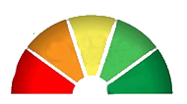

IL MARCHIO GREENVISION
Su una scala da 1 a 10, quanto è importante per lei che un negozio di ottica esponga il marchio Centro Ottico GreenVision?
Per niente
Importante
(Voto 1 e 2)
Poco
Importante
(Voto 3 e 4)
Parzialmente
Importante
(Voto 5 e 6)
Completamente Importante
(Voto 9 e 10)
Importante
(Voto 7 e 8)
VALORE MEDIO
IMPORTANZA MARCHIO
1% | 1% | 38% | 36% | 12%
50%
6,2
2%
Per la metà degli intervistati risulta importante che il punto vendita di ottica esponga il marchio Centro Ottico Green Vision

Slide 8
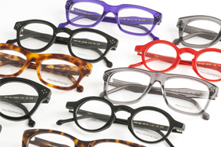
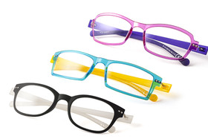
LA CONOSCENZA DI ALCUNI MODELLI
Lei conosce anche solo per sentito nominare le montature per occhiali da vista Philosopheyes?
Lei conosce anche solo per sentito nominare le montature per occhiali da vista IGreen?

Slide 9
PROFILO DI IMMAGINE DI GREENVISION

Slide 10
LE CARATTERISTICHE DEI CENTRI OTTICI GREEN VISION
Le leggerò ora una serie di fattori che caratterizzano i Centri Ottici GreenVision. Per ognuno mi dovrebbe dire quanto questi fattore su una scala da 1 a 10 caratterizzano i Centri Ottici GreenVision?
(Molto+
Moltissimo)
59%
53%
56%
57%
59%
59%

Slide 11
LE CARATTERISTICHE DEI CENTRI OTTICI GREEN VISION
Tra tutti questi fattori, qual è quello che caratterizza maggiormente i Centri Ottici GreenVision piuttosto che altri?

Slide 12
L’IMMAGINE DEL MARCHIO
Ora le leggerò alcuni aggettivi e per ciascuno di essi vorrei che mi dicesse quanto si adatta maggiormente al marchio GreenVision. Utilizzi una scala da 1 a 10
(Molto+
Moltissimo)
61%
55%
55%
56%
62%
59%
63%
61%
61%
51%

Slide 13
LA PUBBLICITA’

Slide 14

LA PUBBLICITA’
Negli ultimi mesi, Lei ha visto in TV la pubblicità relativa a GreenVision?
Cosa ricorda?*
* Risposta multipla

Slide 15


IL GRADIMENTO DELLA PUBBLICITA’
Complessivamente, quanto le è piaciuta la pubblicità di GreenVision?
MOLTO + ABBASTANZA
75%
POCO + PER NULLA
15%

Slide 16
SITO E-COMMERCE E ACQUISTO ON LINE

Slide 17
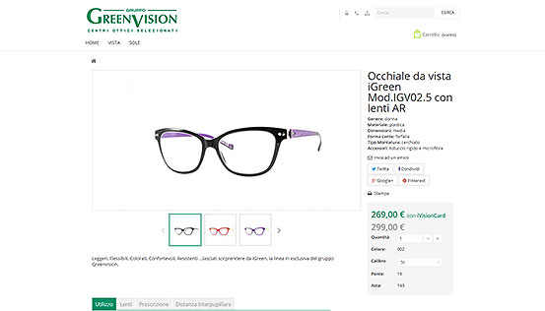
IL SITO E-COMMERCE
Conosce il sito E-commerce di GreenVision?

Slide 18
LA PROPENSIONE AD ACQUISTARE GLI OCCHIALI DA VISTA ON LINE
Lei sarebbe propenso ad acquistare on line un occhiale da vista?
PROPENSI
36%
NON PROPENSI
60%

Slide 19


